Slide 1
Стæм дзы сæрыстыр.

Slide 2
Хæхтæ,
Къæдзæхтæ,
Бæлас
Фыййауы уарзынц
Æмæ йын зарынц
Сæ ныхас.
«Бæрзонд урс хæхтæ,
Æнкъард къæдзæхтæ,
Æгомыг бæлас
Фыййауы уарзынц
Æмæ йын зарынц
Сæ сусæг ныхас».
Абарут

Slide 3

Синтаксисон æгъдауæй равзарут хъуыдыйад.
Йæ зæрдæ хъал вæййы фынтæй.
«Мæгуыры зæрдæ»

Slide 4
Дзырдуат.
Фрескæ – доныл змæст ахорæнтæй конд ныв, уымæл ма чи у, ахæм сæрстыл.
Фрескæтæ конд цæуынц аргъуантæ æмæ алыхуызон галуанты къултыл.
Станкон- кæттагыл ахорæнтæй нывтæ кæнынмæ ахæсгæ аивад.

Slide 5

Лæвæрд дзырдты къордтæй саразут хъуыдыйæдтæ, хъуыдыйæдтæ равæрут бæлвырд фæткмæ гæсгæ, цæмæй сæ рауайа хæрз цыбыр текст.
1.Станкон, Кавказы,Цæгат, æрæвæрдта, уый , фрескон, бындур,жанртæн, æмæ.
Уый Цæгат Кавказы бындур æрæвæрдта станкон æмæ фрескон жанртæн.
2.У, ирон, Къоста, фыццаг, нывгæнæг.
Къоста у фыццаг ирон нывгæнæг.
3. Базыдта, аивæдты, бирæ,нывкæнынады, сусæгдзинæдтæ, академийы.
Нывкæнынады бирæ сусæгдзинæдтæ базыдта аивæдты академийы.

Slide 6
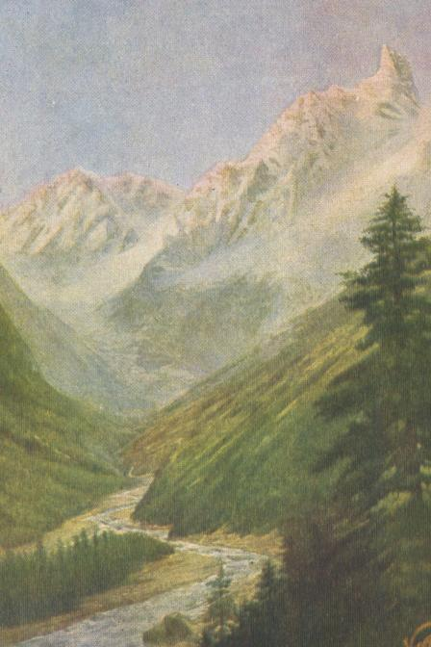
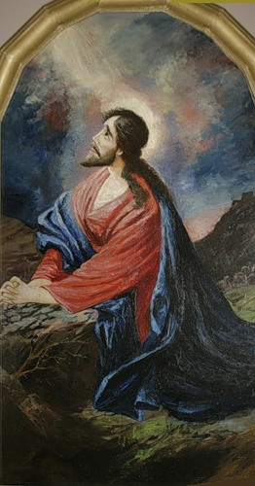
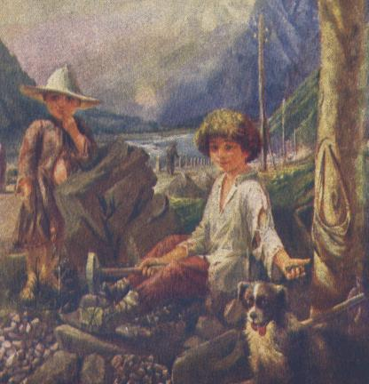
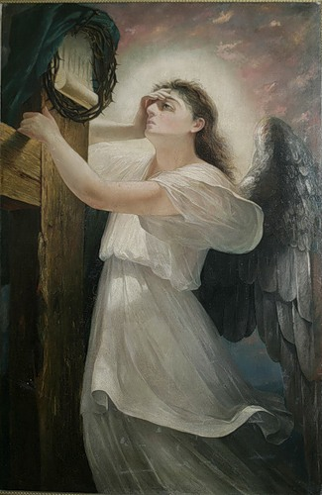

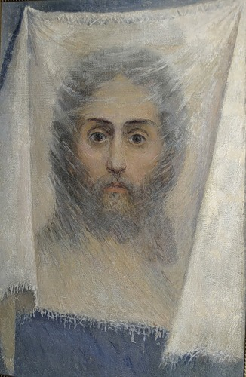
Къоста у фыццаг ирон нывгæнæг.
Нывкæнынады бирæ сусæгдзинæдтæ базыдта аивæдты академийы.
Уый Цæгат Кавказы бындур æрæвæрдта станкон æмæ фрескон жанртæн.

Slide 7
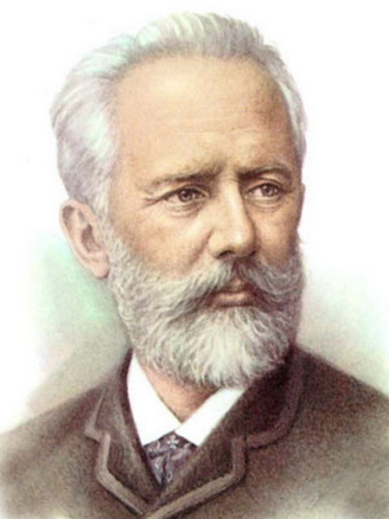
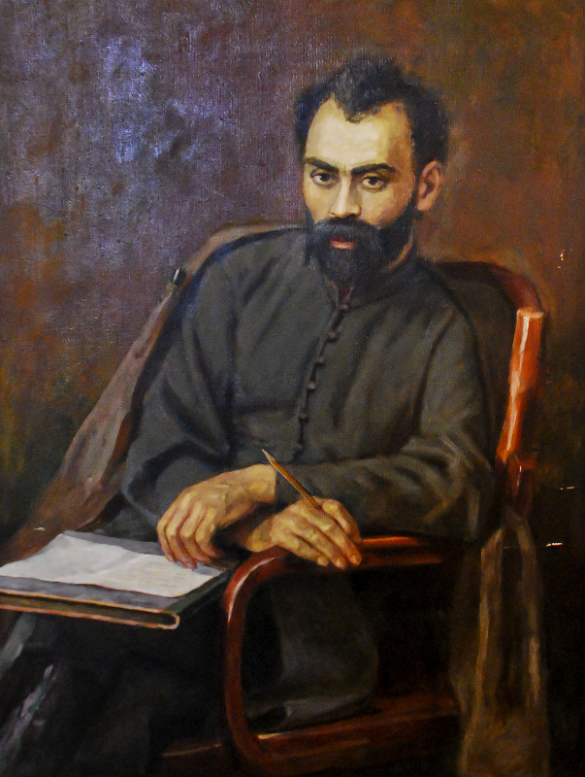
Хетæгкаты Къоста
П.И. Чайковский.
«Разбита стройная, чарующая лира,
Повержен жертвенник, разрушен пышный храм,-
Навеки улетел «соловушка» от мира
В страну далёкую, к далёким небесам…»
«Памяти П.И. Чайковского»

Slide 8
Кæронмæ ахæццæ кæнут хъуыдыйæдтæ.
Абоны урочы мах ныхас кодтам….
Бæрæггæнæн у……
Хъуыдыйады мидæг бæрæггæнæн кæддæриддæр фæлæууы…..
Бæрæггæнæн арæхдæр загъд æрцæуы……
Бæрæггæнæн бæрæггæнинаг дзырдимæ баст цæуынц…..

